Slide 1
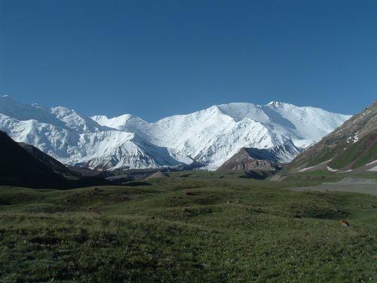
Ежелгі Қазақстан тарихы
6 сынып
Үйсіндер тарихы, орналасқан жері

Slide 2

Сабақтың мақсаты
Білімділік:Қазақстан аумағында б.з.б. 3 ғ. б.з.-дың 5 ғасыры аралығында сақтардан соң Жетісу жерін үйсін тайпалары мекендеген жайлы толыққанды білім қалыптастыру ;
Дамытушылық:Үйсіндердің тарихы мен орналасқан жерімен таныстыру, қола дәуірі тайпаларымен салыстыра отырып, ортақ белгілерін, айырмашылығын тани білуге, картамен жұмыс істеуге үйрету, ой қорыта білу қабілеттерін дамыту;
Тәрбиелік:Үйсіндерді ер жүрек халық ретінде сипаттай отырып, үйсіндердің дүниежүзілік өркениетке қосқан үлесін анықтау, оқушыларды отаншылдыққа, ерлікке, батырлыққа тәрбиелеу;

Slide 3
Үй тапсырмасын пысықтау
№ | Картадан көрсету | Ескерткіштері | Шаруашылығы
Шығыс Қазақстан
Оңтүстік Қазақстан және Жетісу өңірі
Орталық Қазақстан
Солтүстік Қазақстан

Slide 4
Сандар сөйлейді
1.200-дей ескерткіш
2.4303
3.1998-1999 ж.ж
4.300 шақырым
5.б.з.б. 4-2 ғ.
6.17-18 жас
7.400-600бас
8.”6-8”-10-12
9.Б.з.б. 1 мыңжылдық
10.б.з.б. 3-1 ғасыр

Slide 5
Дұрыс жауаптарымен тексеру
1.Шілікті жазығында 200-дей ескерткіштер орналасқан
2.Шілікті алтын адамының үстіндегі алтын қаптырма-түймешіктері 4303 дана
3. З.Самашев № 11 оба зерттеп ғаламат олжа табылды.
4.Шірік-Рабат қаласы Қызылордадан 300 шақырым жерде орналасқан.
5.Шірік-Рабат қаласында табылған жебенің қола ұштары, алтын қапсырмалар б.з.б. 4-2 ғасырларға жатады.
6.Есік обасында табылған “алтын адам” жасы 17-18
7.Бір үйірде 400-600 бас жылқы болған
8. Жұт 6-8,кейде 10-12 жылда бір қайталанып тұрды.
9.Солтүстік Қазақстан тұрғындары егіншілік пен отырықшылдықтан б.з.б. 1 мыңжылдықта көшпелі өмір салтына ауыса бастаған.
10. Ерте темір дәуірінде Қазақстан жерінде түсті металл қорыту уақыты б.з.б. 3-1 ғасыр аралығын көрсетеді.

Slide 6
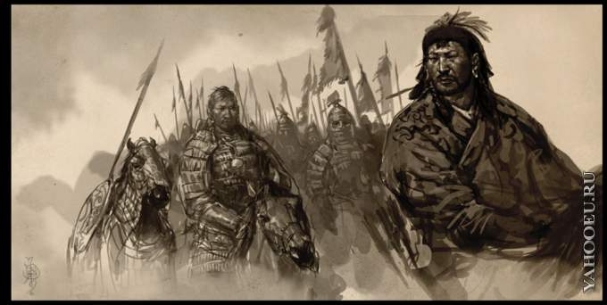
Жаңа сабақ жоспары
1.Үйсіндердің орналасқан жері
2.Үйсіндер туралы жазба деректер
3.Қоғамдық құрылысы

Slide 7
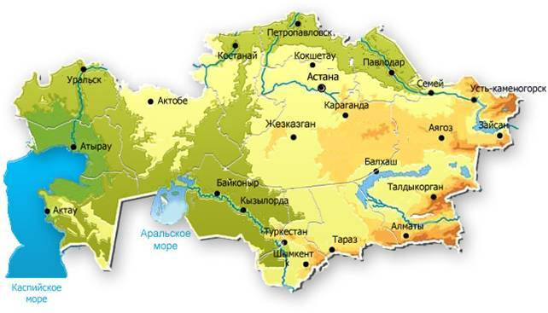
Орналасқан жерін анықтау
Жетісу өңірі

Slide 8
Жетісу өңірі
Үйсіндер
Сақтардан соң Жетісу жерін мекендеген
Алғашқы этникалық бірлестіктердің бірі
Б.з.б. 3 ғасыр мен б.з.-дың 5 ғасыры аралығында өмір сүрген
Тянь-Шань, Қытайдың солт-батыс, Тарбағатай жерлерінде өз ізін қалдырған
“Үйсін” атауы қытай жазбаларында б.з.б. 2 ғ. бастап кездеседі

Slide 9
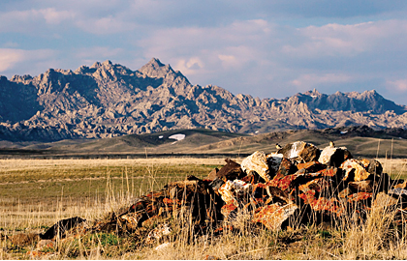
Тарбағатай

Slide 10
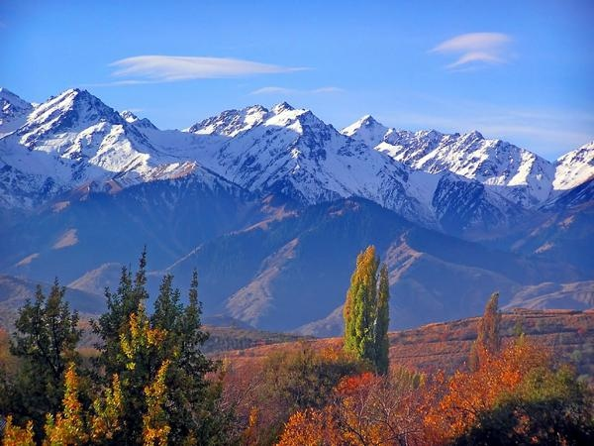
Тянь-Шань

Slide 11
Сызба
1.
Ат жақты, аққұбаша, сары шашты
Ордасы Қызыл Аңғар (Чигучен не Чигу) қаласы Ыстықкөл мен Іле өз. Оңтүс- жағалауы аралығында орналасты
Үйсіндердің шығыс шегі бір кездерде Қытайдың сол-бат. Бесбалық ауданы арқылы, батысында Шу-Талас өз. бойымен өткен
Үйсін
Антропологиялық жағынан еуропоидтер. Бірақ бет пішіндерінде монғолоидтық белгілері барлығы анықталған

Slide 12
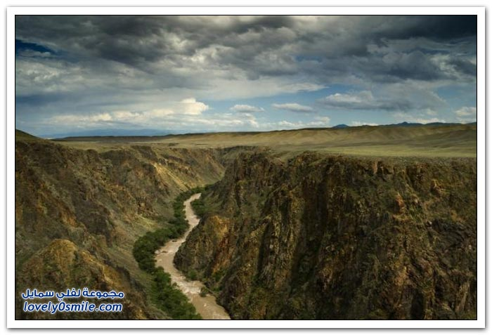
Астанасы орналасқан жер Шарын өзені

Slide 13
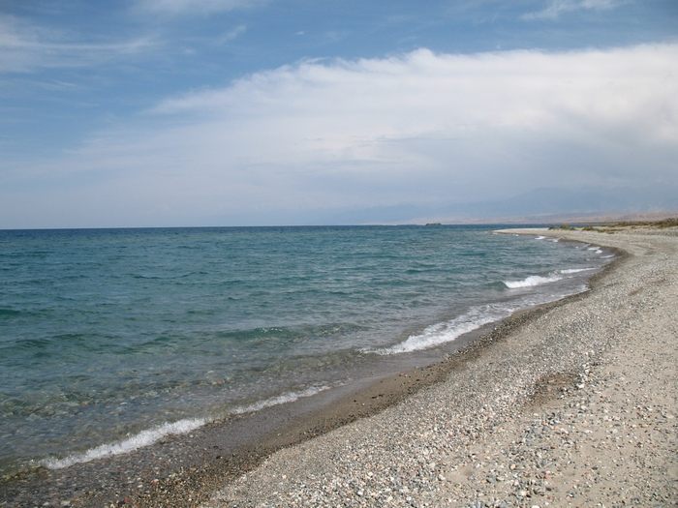
Ыстықкөл

Slide 14
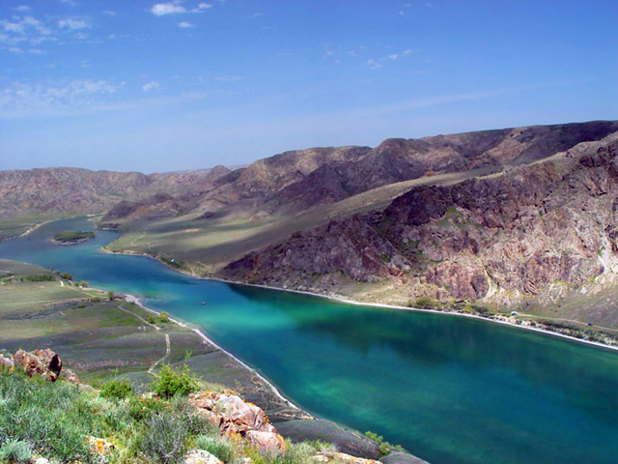
Іле өзені

Slide 15
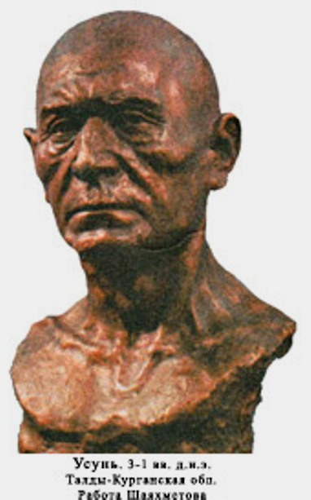
1
Үйсін б.з.б. 3-1 ғ.

Slide 16
Үйсіндер туралы жазба деректер
Ертедегі қытай деректерінде көрсетілгендей, “үйсіндер егіншілікпен де, бау-бақшамен де шұғылданбайды”
Шөбі мен суы мол жерлерді таңдап, малмен бірге бір орыннан екінші орынға көшіп жүреді
Табиғаты: “Жерлері тегіс, шөптесін, жаңбырлы әрә суық келеді” Тауларында қылқан жапырақты ағаш өседі.

Slide 17
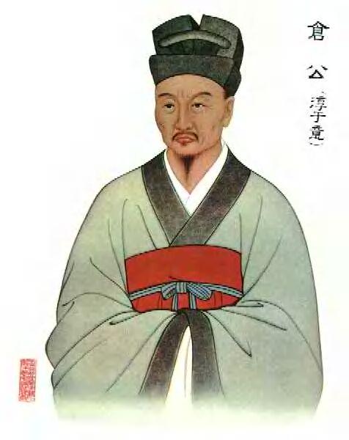
Қытай тарихшысы Сыма Цянь
Үйсіндердің басшысы гуньмо деп атайды. Оның әкесі сюннудың батыс шекараларындағы шағын патшалықты билеген. Сюнну оның әкесіне шабуыл жасаған кезде гуньмо туған, әкесі оны далаға тастап кеткен. Тұмсығымен ет тістеген қарғалар оның үстінде айналып ұшып жүрді, ал қасқырлар оны емізген. Шанью (сюннулардың билеушісі) бұған таңғалып, мұны ғажайып нәрсе санап, оны тәрбиелеп өсірген.

Slide 18
Көрші елдермен байланыс
Шығысында- Ғұндармен
Солтүстік-батысында- Қаңлымен
Батысында- Дауаниямен

Slide 19
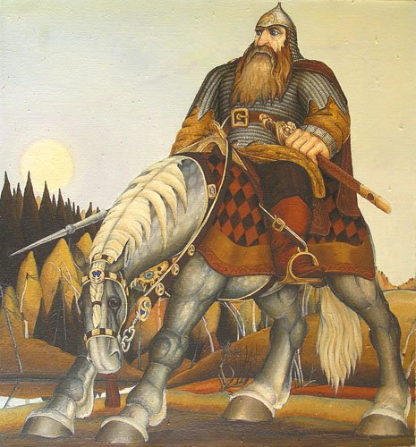
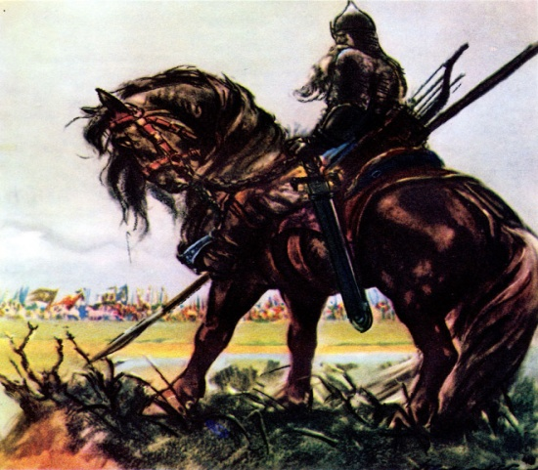
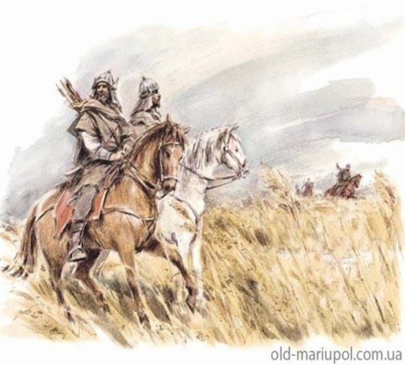
Халқы
Үйсіндердің үлкен гуньмосы Чигу қаласында тұрды
Халқы 630 мың адам
Әскері 188800 жауынгер

Slide 20
Қоғамдық құрылысы
Басшысы Гуньмо
Бек
Жеке тайпа көсемдері
Ұсақ рубасылар
Қарапайым халық
Малшылар мен егіншілер

Slide 21
3
Бай үйсіндер
4-5 мың жылқылары болды, өз жылқыларын айыру үшін оларға таңба салды
Дәулетті адамдар
Киімдері көбінесе жібектен, биязы жүннен тоқылған матадан тігілді
Құлдар
Көбінесе соғыс кезінде тұтқынға түскен адамдардан құралды, жүннен тоқылған, былғары мен қой терісінен тігілген киімдер киді

Slide 22
Әлеуметтік теңсіздік
Жылжымалы мүлік Мал
Жылжымайтын мүлік Жер
Жеке меншіктің шыққыны
Жерленген зираттардан білуге боладыҮлкен обаларға бай адамдармен бірге бағалы заттар қойылған
Малшылар мен егіншілер
Қабірге қайтыс болған адамның қарапайым тұтынған заттары салынған

Slide 23
Сабақты бекіту
Кесте толтыру
Үйсін | Орналасқан жері | Жазба деректер | Қоғамдық құлылысы | Шаруашылығы | Астанасы | Қарым-қатынас жасаған елдер

Slide 24
Бағалау
№ | Оқушының аты-жөні | Бағасы
1
2
3
4
5
6
7

Slide 25
Үйге тапсырма сызбаны толтыру
Үйсін
1
3
4
2
Менен жауап, сіздерден сұрақ
Ч
И
Г
У
Г
У
Н
Ь
М
О
Д
А
У
А
Н
И
Я
Т
Я
Н
Ь
Ш
А
Н
Ь
С
Ы
М
А
Ц
Я
Н
Ь
Е
У
Р
О
П
О
И
Д

Slide 26
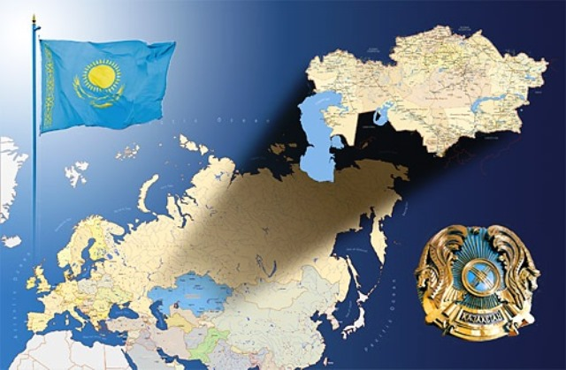
Назарларынызға рахмет

